Slide 1
Programiranje 1 o obveznostih
Praktična matematika
2021/22
1. letnik

Slide 2
Vaje
SO OBVEZNE (opravljate jih na FMF)
Ne morete jih opravljati "na daljavo"
  Razen v primeru blažjih zdravstvenih težav ali odrejene karantene
    Najkasneje dan pred vajami pošljete e-pošto predavatelju in asistentki, kjer ju o tem obvestite
    Takrat vaje opravite na daljavo in oddate poročilo
V primeru večjih zdravstvenih težav se pogovorite s predavateljem o možnostih opravljanja

Slide 3
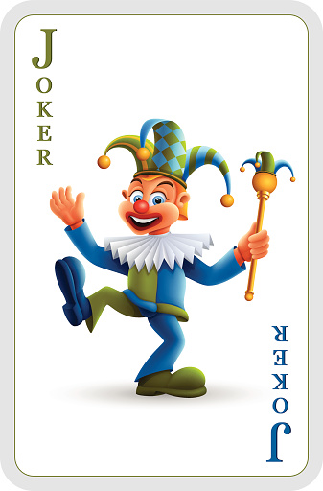
Jolly / Joker
Na začetku leta imate na voljo tri (3) Jollye.
Občasno bodo na voljo aktivnosti, s katerim boste lahko prislužili še dodatne Jollye.
Porabite jih, če ne opravite določene obveznosti, oz. če vas ni na vajah ali ne oddate pravočasno poročila.
Če vam ob koncu predavanj ostane kak Jolly, ga boste lahko unovčili za dodatna 2% za izboljšanje pozitivne ocene pisnega izpita.

Slide 4
Jolly / Joker
Če vam Jollyev VMES zmanjka (dosežete negativno število), predmeta to leto ne morete opraviti.
Če se zgodi, da vaše število Jollyev postane negativno (evidenco vodite sami), se lahko v roku 3 dni dogovorite za gov. uro, kjer se pogovorite, če obstajajo možnosti, da bi izpit še vedno lahko opravljali letos.

Slide 5
Poročila o vajah
Poročila o delu na vajah boste oddajali preko spletne učilnice do predpisanega roka. Če rok zamudite, poročilo ne bo sprejeto (izgubite 1 Jolly)
Če poročila ne oddate (niti takega ne, da uveljavljate Jollya), izgubite dva Jollya.
Če ste na vajah bili, pa se vam poročila ne ljubi napisati ali če vas na vajah ni bilo, namesto njega "oddate" Jollya – pač napišete, da uveljavljate Jollya. S tem ga seveda izgubite … (a samo enega)
Če kot oceno poročila dobite popraviti, morate v roku 5 dni po prejetju ocene oddati popravljeno poročilo. Če tega ne storite, izgubite 1 Jolly, drugače pa se ocena spremeni v opravljeno.
Pazite, da ne pridete v neg. stanje!

Slide 6
Obveznosti
imeti opravljene vaje, torej ves čas nenegativno število Jollyev
dobiti pozitivno oceno, ki jo sestavlja:
  ocena pisnega dela:
    pisni del imate opravljen, če ste dosegli vsaj 50T od 100T
    Ko imate pisni del opravljen, se doseženim točkam prištejejo preostali Jolly-i * 2
  ocena ustnega dela - seminarska naloga z zagovorom

